Slide 1
python程序设计----引入
√
关于本课程的有关要求
课程主要内容
补充内容---数据结构和算法

Slide 2
关于本课程的有关要求
1、本课程的目的和要求
学校考试+等级考试二级（自选）
学校考试模式：笔试+机考
学校考试形式：
客观题(选择填空判断）+编程题

Slide 3
关于本课程的有关要求
学期总成绩=
平时成绩*10%+
期中上机考试成绩*20%+
期末上机考试成绩*21%+
期末理论考试成绩*49%
期中期末考试无重点，无范围！！！
2023年春，具体情况听通知

Slide 4
关于本课程的有关要求
期中考试：约在十二周附近考试
期末考试：约在二十周附近考试
平时成绩：由考勤和上机实验情况决定。

Slide 5
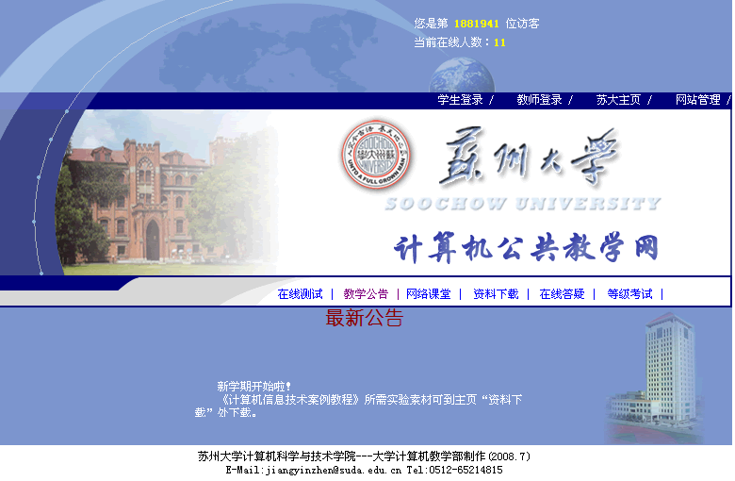
关于本课程的有关要求
上机使用的教学平台
http://sit.suda.edu.cn

Slide 6
关于本课程的有关要求
2023年春，每周二发送一次录屏课程。
录屏课程，下载后，观看时间不限。
每周二课后布置一次作业。
下周二收取检查作业。
课后作业会录屏，解答。
还有问题，可以抛到群中，提问。

Slide 7
关于本课程的有关要求
作业是word形式，
同学们客观题直接写答案。
编程题，直接编程截屏，贴到word中题目对应的地方。

Slide 8
关于本课程的有关要求
作业命名方式为：
学号姓名作业1.doc
  如20190001张三作业1
部分没有电脑的同学，下载微软word的app，把答案写在word中，重名名后再上交。

Slide 9
关于本课程的有关要求
有电脑的同学，作业上交到sit.suda.edu.cn网站。
没有电脑的同学，命名后，上交到qq群文件夹。
作业按次交，不按周交。
作业1交到第一次作业上。

Slide 10
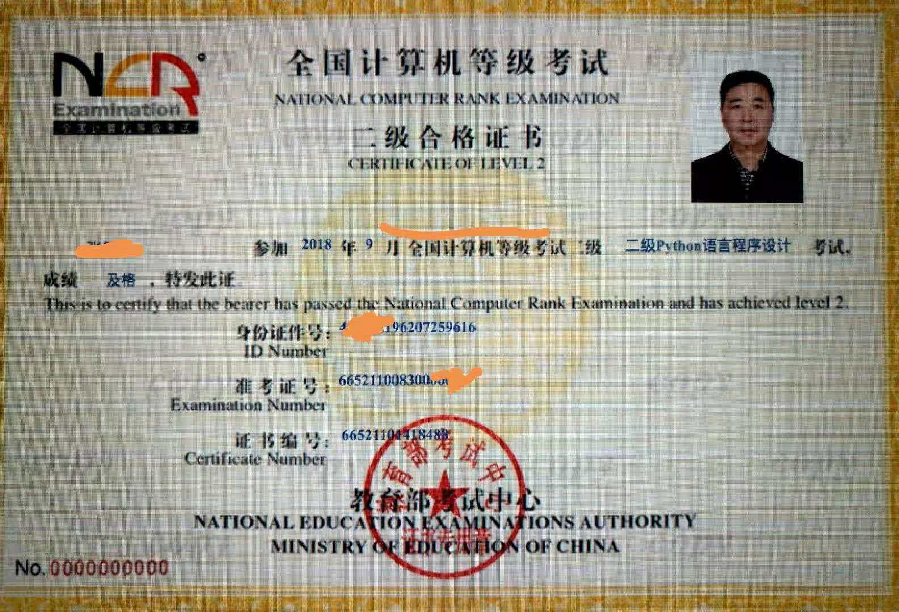
关于本课程的有关要求
2、全国计算机等级考试（ National Computer Rank Examination，简称NCRE）

Slide 11
关于本课程的有关要求
全国计算机等级二级考试时间：
每年开考两次:上半年3月\下半年9月
报名时间：
上半年12月月；下半年6月。
考试费用：一般在100元左右

Slide 12
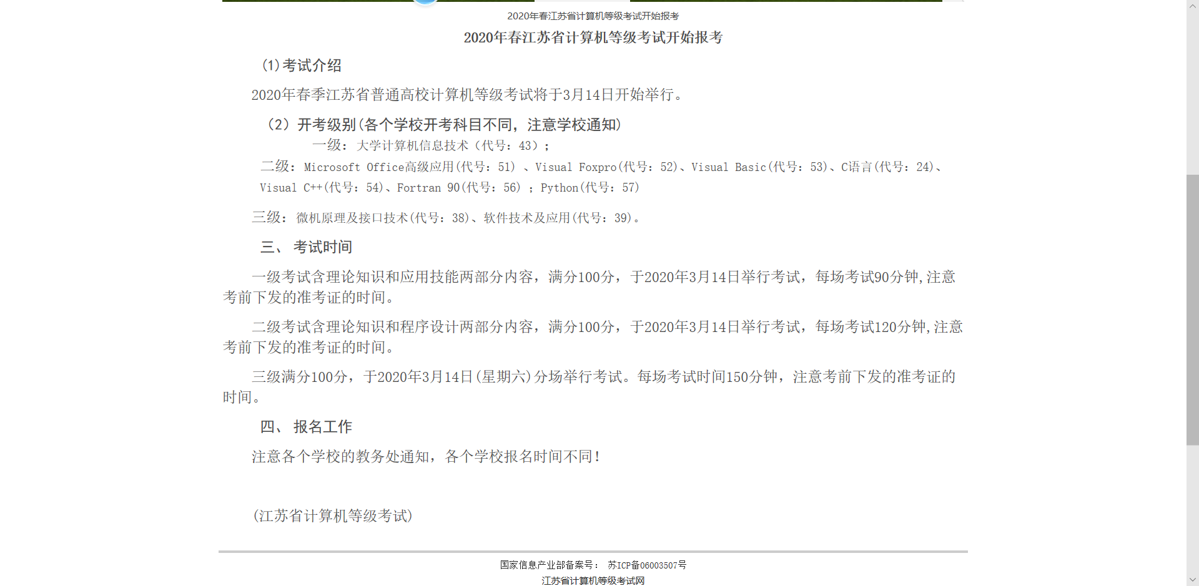
关于本课程的有关要求
2、全国计算机等级考试（ National Computer Rank Examination，简称NCRE）

Slide 13
python程序设计----引入
关于本课程的有关要求
课程主要内容
补充内容---数据结构和算法
√

Slide 14
第一章 概述
第二章 语言基础
第三章顺序结构
第四章 选择结构
第五章 循环结构
第六章 列表、元组
第七章 字典、集合
第八章 字符串、正则
第九章 函数、模块
第十章文件、目录
第十一章面向对象
第十二章错误、异常
第13、14、15自行阅读

Slide 15
python程序设计----引入
关于本课程的有关要求
课程主要内容
补充内容---数据结构和算法
√

Slide 16
补充：程序的灵魂--算法
  一个程序应包含以下两方面：
  （1）对操作对象（--数据）的描述
  在程序中指定数据的类型和数据的组织形式。
  （2）对操作的描述。
  即，操作步骤，也就是算法。

Slide 17
补充：程序的灵魂--算法
  一个程序应包含以下两方面：
  （1）对操作对象（--数据）的描述
  炒菜的配料处理，切丝、切丁还是切块
  （2）对操作的描述。
  炒菜的方法和步骤，煎、烤、焖、炸等

Slide 18
补充：程序的灵魂--算法
  著名计算机科学家沃斯提出一个公式
  程序 = 数据结构 + 算法
  算法是解决“做什么”和“怎么做”的问题。
  程序中操作语句，实际上就是算法的体现。

Slide 19
补充：程序的灵魂--算法
  一个算法应该具有以下特点：
  1、有穷性
  一个算法应该包含有限的操作步骤，而不能是无限的。
  2、确定性：
  算法中的每个步骤都应当是确定，而不应当含糊的、模棱两可的。

Slide 20
补充：程序的灵魂--算法
  一个算法应该具有以下特点：
  3、有零个或者多个输入
  所谓输入是指在执行算法时需要从外界取得必要的信息。
  4、有一个或者多个输出。
  算法的目的是为了求解，“解”就是输出。
  没有输出的算法是没有意义的。

Slide 21
补充：程序的灵魂--算法
  一个算法应该具有以下特点：
  5、有效性
  算法中的每一个步骤都应当能有效地执行，并得到确定的结果。

Slide 22
补充：程序的灵魂--算法
  怎么表示一个算法？
  常用的有自然语言描述、传统流程图、结构化流程图、伪代码等等。
  用自然语言描述
  文字冗长，容易出现“歧义性”

Slide 23
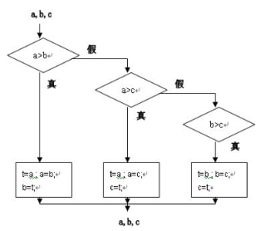
补充：程序的灵魂--算法
  用流程图表示算法（包括传统、结构化流程图）
  已为各个国家程序工作者普遍使用

Slide 24
